Slide 1
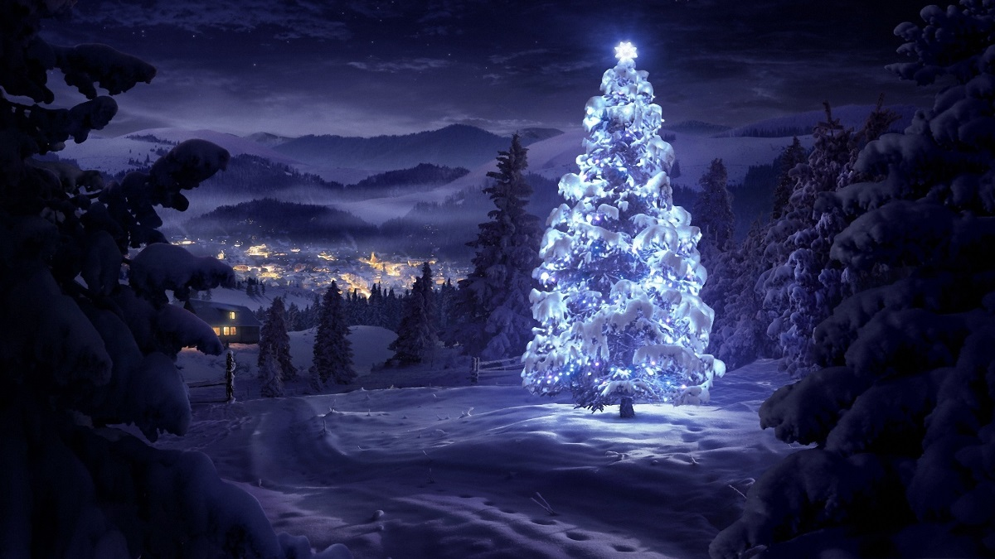
Новый год

Slide 3
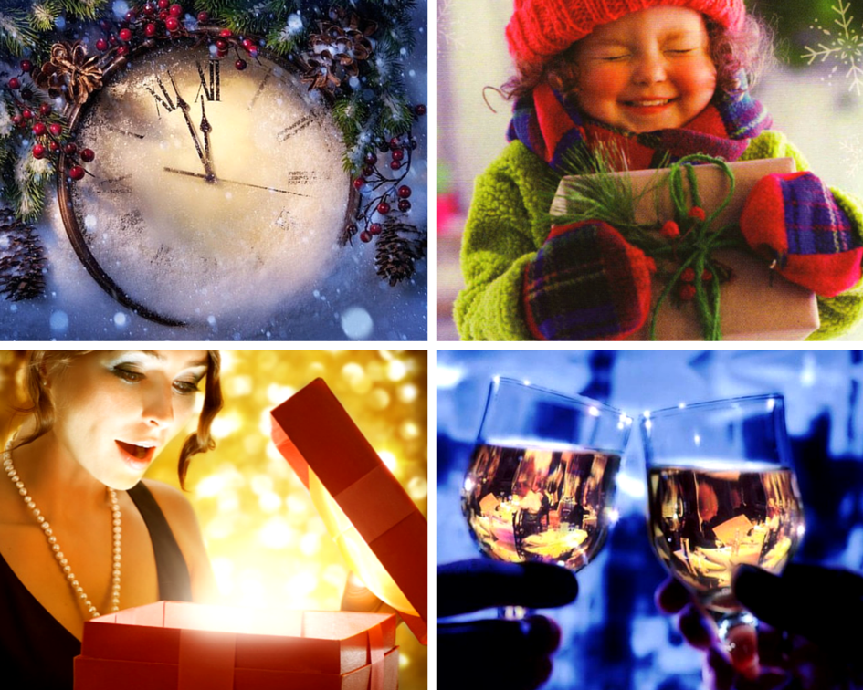
Познакомьтесь с некоторыми новогодними традициями России, прочитайте текст.

Slide 4
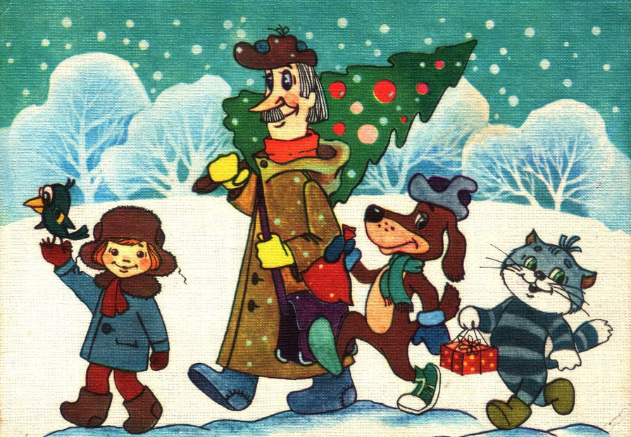
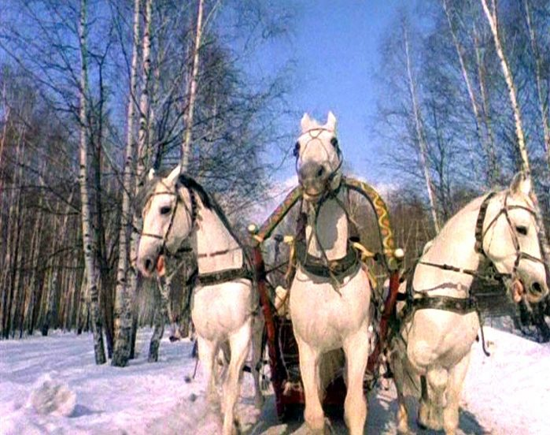
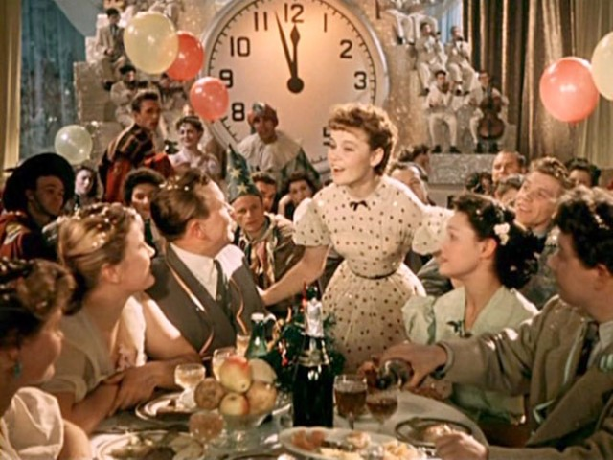
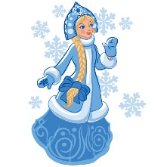
Новый год в России начинается зимой, 1 (первого) января. Это выходной день, праздник. Ночь с 31 (тридцать первого) декабря на 1 (первое) января – это новогодняя ночь.
В декабре по телевизору показывают новогодние фильмы и мультфильмы, поют новогодние песни. Например, фильмы «Карнавальная ночь», «Чародеи»; мультфильм «Зима в Простоквашино»; песни «Пять минут», «Три белых коня» и др. Многие каждый год смотрят фильм «С легким паром!»

Slide 5
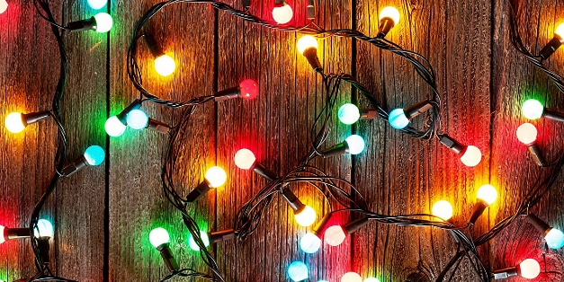
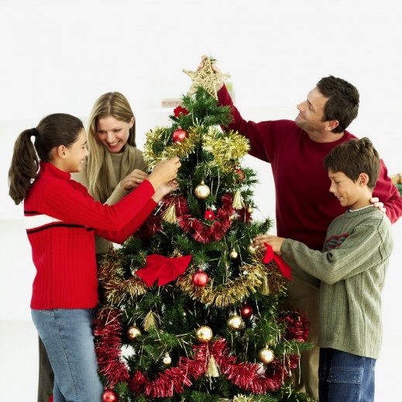
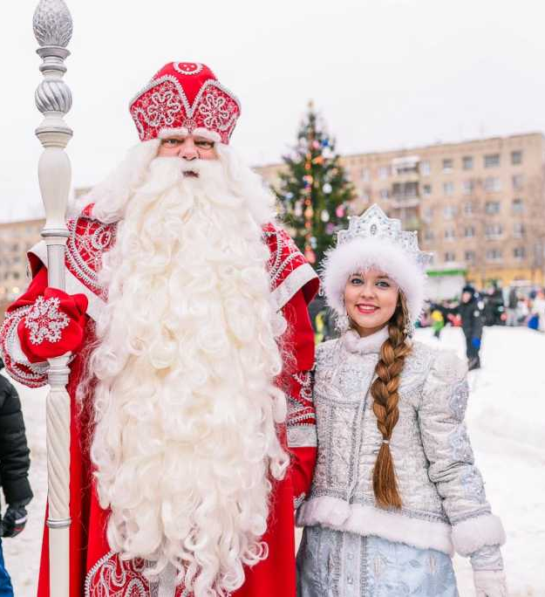
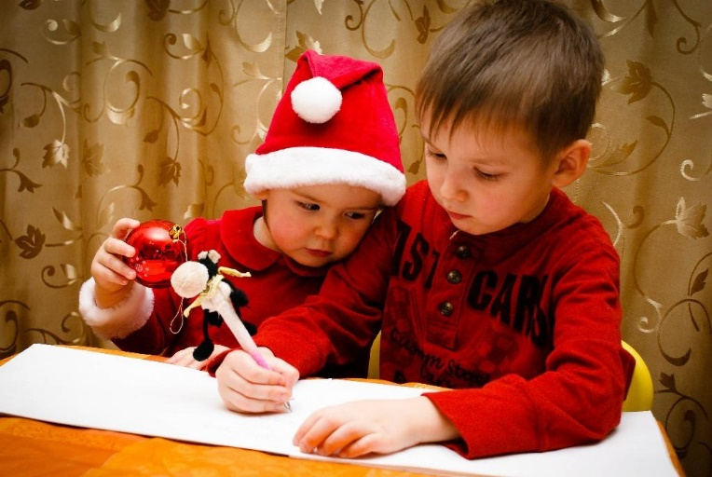
Главная новогодняя традиция – украшать ёлку. В каждом доме стоит ёлка, на ёлке висят игрушки, шары и гирлянды. Традиция украшать ёлку – это традиция всей семьи.
Главные герои Нового года – Дед Мороз и его внучка Снегурочка. Российские дети пишут письма Деду Морозу. Там они пишут о том, какой подарок хотят на Новый год. Писать письмо Деду Морозу – это тоже традиция. Дед Мороз всегда дарит подарки детям: конфеты, игрушки.

Slide 6
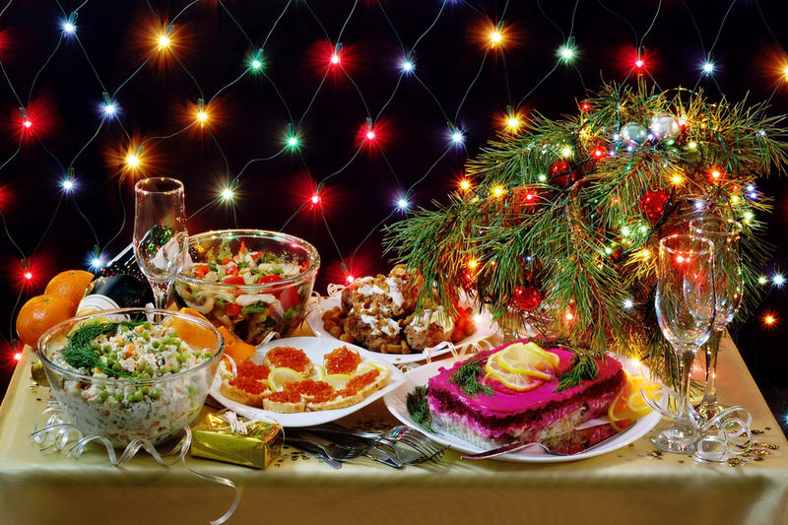
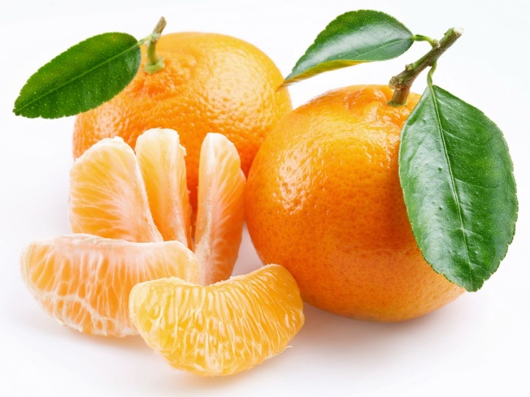
Новый год – это праздничный стол. Люди готовят разные блюда, покупают шампанское. Традиционные фрукты – это мандарины, а традиционный салат – оливье.
Новогодняя ночь – это ночь подарков и сюрпризов. Дарить подарки на Новый год – это тоже традиция. Люди празднуют Новый год в семье или с друзьями. В Новый год люди желают друг другу здоровья, счастья, радости, успехов.

Slide 7
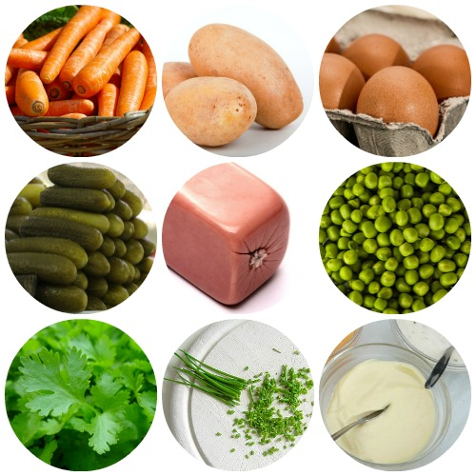
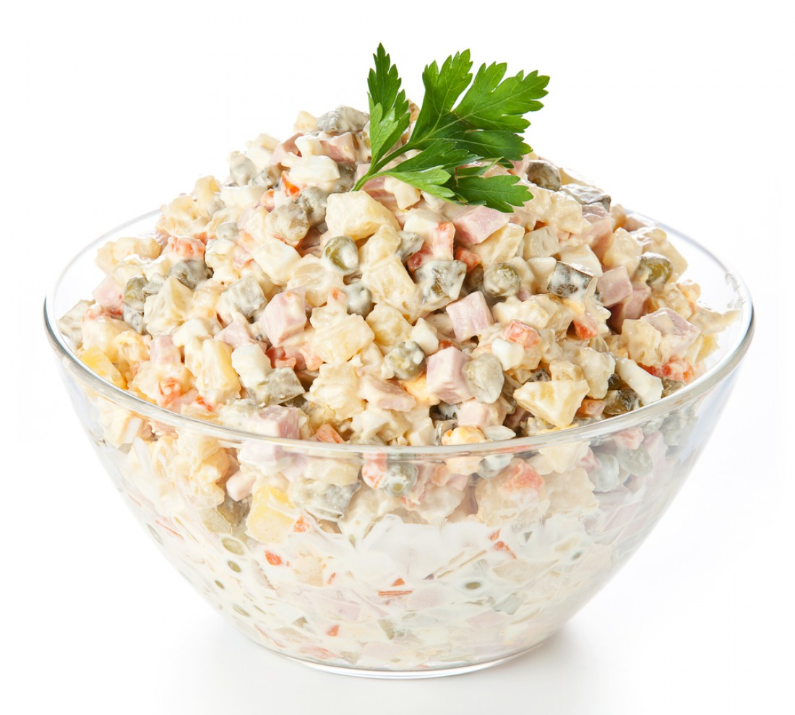

Slide 9
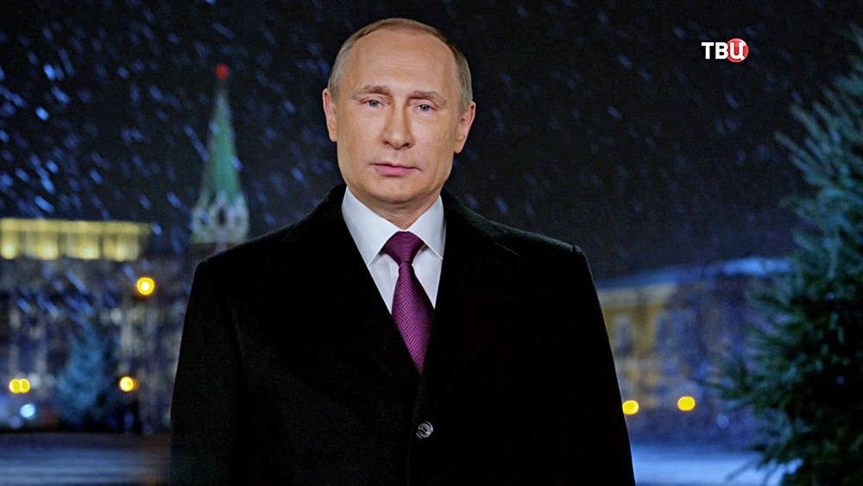
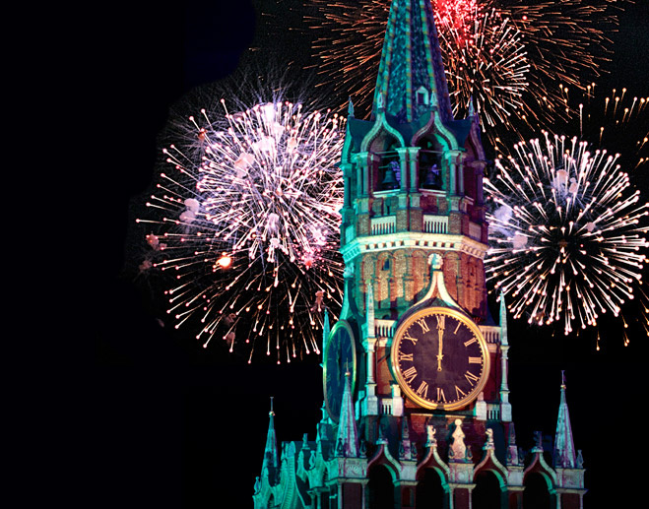
В 23:50 начинается традиционное новогоднее обращение президента России, в котором он подводит итоги и поздравляет всех с Новым годом. В полночь бьют кремлёвские куранты (=часы). Они бьют 12 раз, потом звучит гимн страны. Когда бьют куранты, люди загадывают желание, выпивают бокал шампанского и поздравляют друг друга с Новым годом. Потом на улицах начинаются салюты. ­

Slide 10
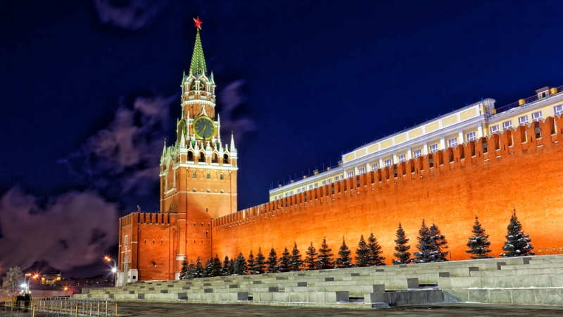

Slide 13
Найдите информацию в тексте.
Когда отмечают Новый год в России?
Какая главная новогодняя традиция?
Назовите главных героев праздника.
Что пишут дети Деду Морозу?
Какие фрукты на столе в новогоднюю ночь?
Что желают люди друг другу на Новый год?
Что делают люди в новогоднюю ночь?

Slide 15
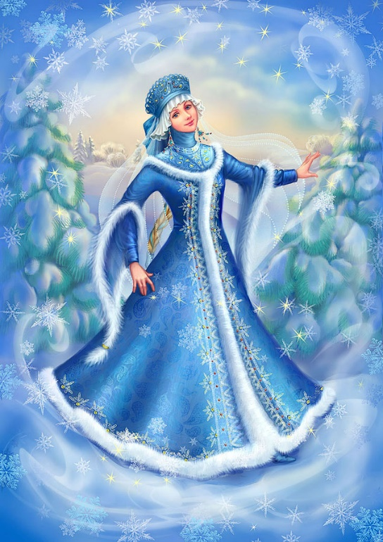
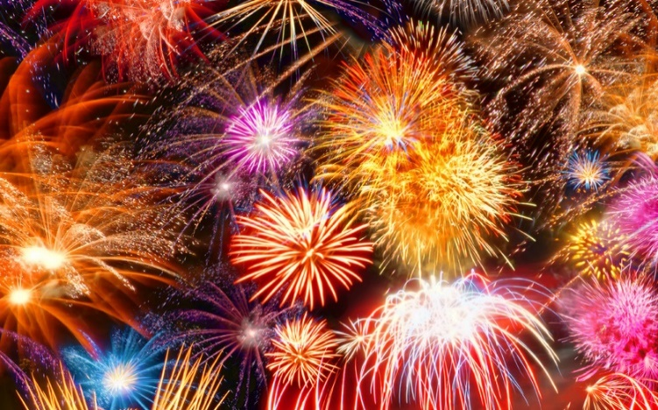
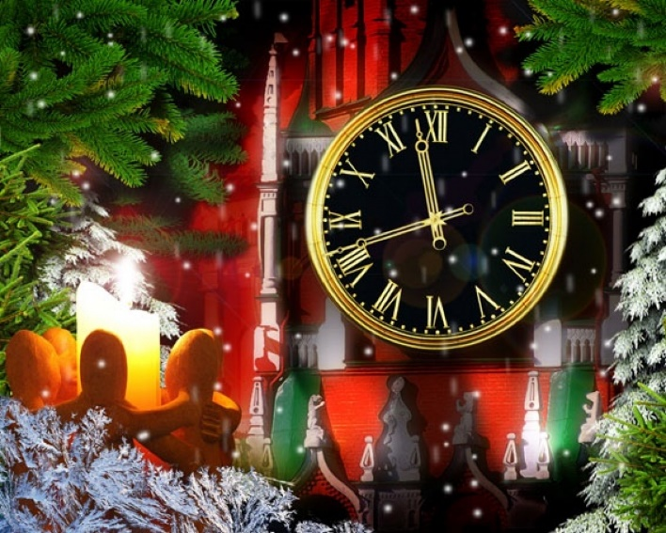
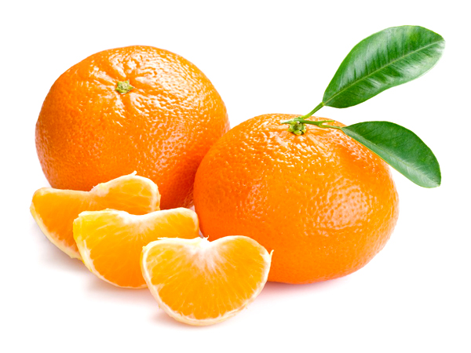
1.
6.
2.
4.
5.
9.
3.
8.
7.

Slide 16
Задание 3. Поставьте глаголы в правильную форму.
Люди (украшать) новогоднюю ёлку.
Дети (писать) письма Деду Морозу.
Люди (покупать) продукты и шампанское, (готовить) разные блюда.
Люди (дарить) друг другу подарки.
Президент (поздравлять) всех с Новым годом.
Люди (поздравлять) друг друга с Новым годом и (желать) счастья, здоровья, успехов.

Slide 18
Во время рождественских каникул я:
быть с семьей
наряжать елку
получать и дарить подарки
готовить праздничный ужин
смотреть сказки
На Новый год (31.12) я:
запускать фейерверки
смотреть салют
пить шампанское
встречать новый год на даче / в горах / дома / на площади / в лесу…
играть в снежки
лепить снеговика
кататься на лыжах

Slide 19
Песня «Пять минут»
(из фильма «Карнавальная ночь»)
Песня «Кабы не было зимы»
(из мультфильма «Зима в Простоквашино»)

Slide 20
Песня «Три белых коня»
(из фильма «Чародеи»)

